Slide 1

Tiết:
VIẾT VĂN BẢN NGHỊ LUẬN VỀ MỘT VẤN ĐỀ
CỦA ĐỜI SỐNG

Slide 2
KHỞI ĐỘNG

Slide 3


Mỗi hình ảnh tương ứng với một vấn đề trong đời sống, em hãy gọi tên vấn đề đó

Slide 4
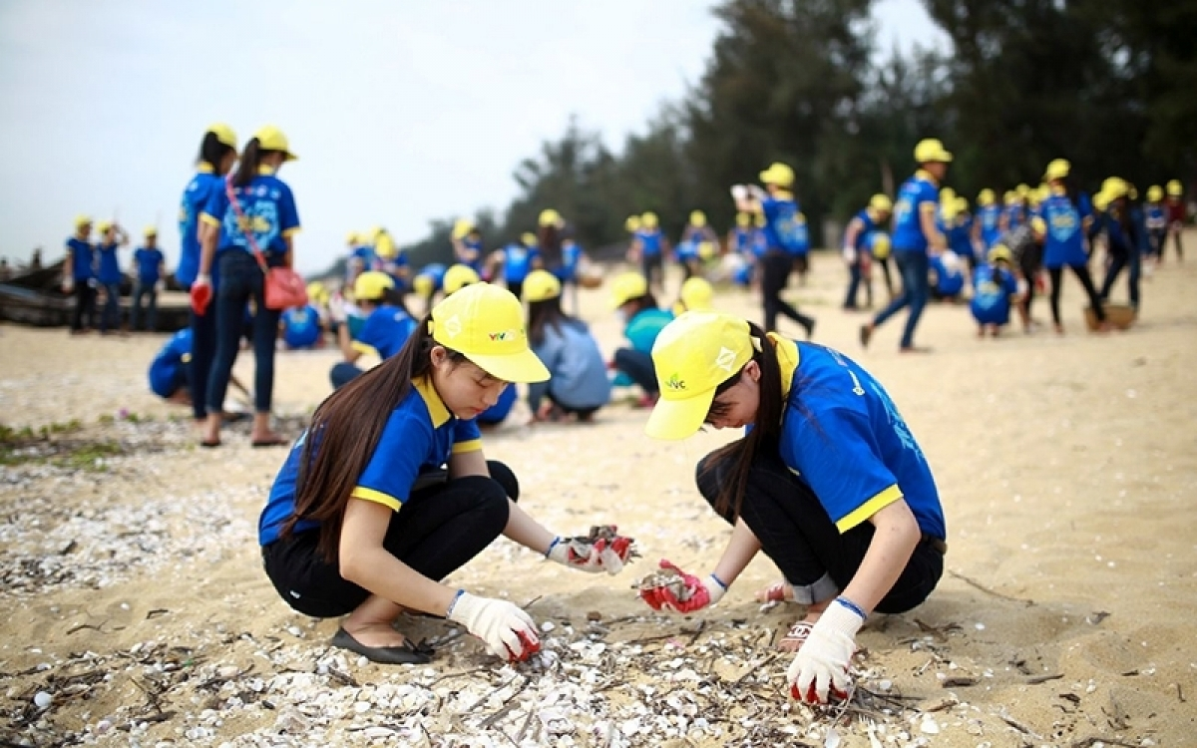
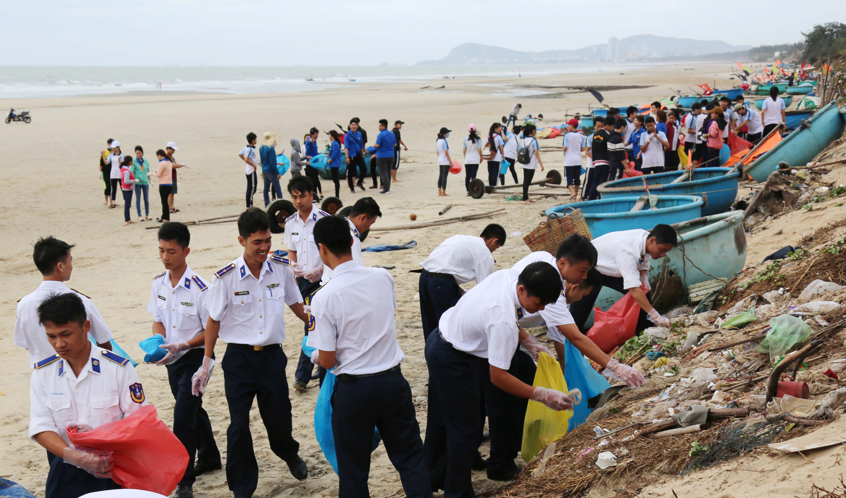
Câu 1. Hình ảnh này gợi cho em nhớ đến vấn đề nào trong đời sống?
Vấn đề bảo vệ môi trường biển

Slide 5

Câu 2. Hình ảnh này gợi cho em nhớ đến vấn đề nào trong đời sống?
Vấn đề bạo lực học đường.

Slide 6
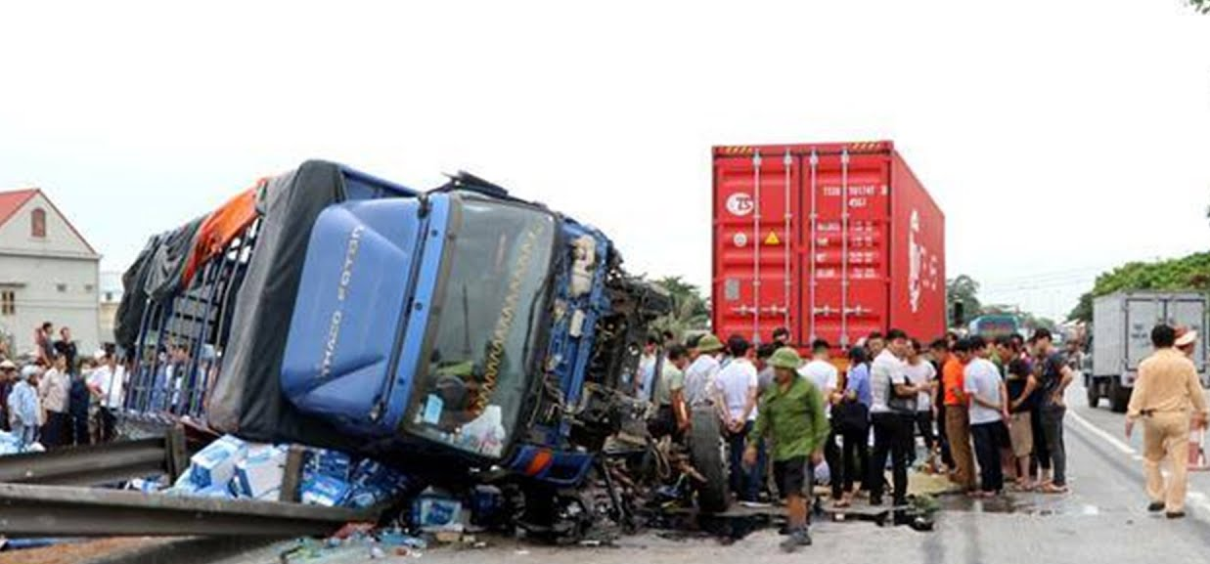
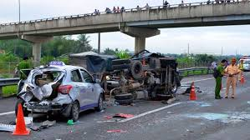
Câu 3. Hình ảnh này gợi cho em nhớ đến hiện tượng nào trong đời sống?
An toàn giao thông

Slide 7

Câu 4. Hình ảnh này gợi cho em nhớ đến vấn đề nào trong đời sống?
Hạn chế sử dụng túi ni lông

Slide 8
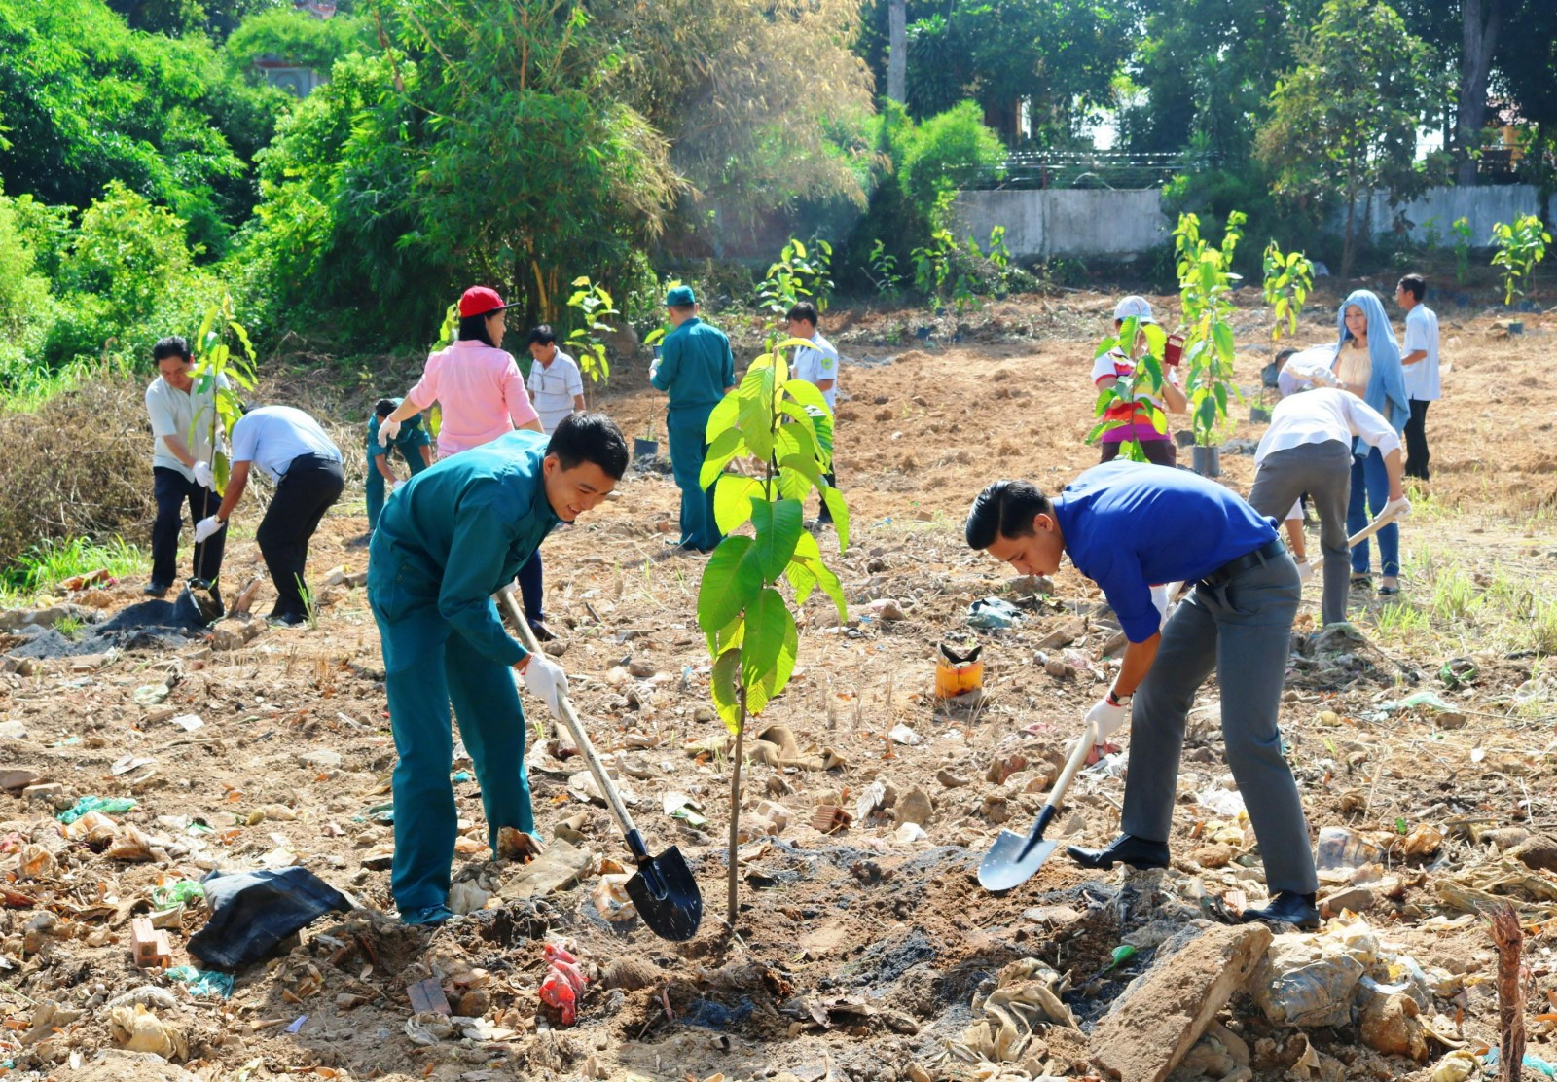
Câu 5. Hình ảnh này gợi cho em nhớ đến vấn đề gì bảo vệ môi trường?
Trồng cây xanh

Slide 9

Vậy làm thế nào để có thể làm một bài văn nghị luận về những vấn đề này thể hiện quan điểm đồng tình hay không đồng tình của em với vấn đề đó? Cô trò chúng ta sẽ tìm hiểu bài học hôm nay.
Hàng ngày có rất nhiều vấn đề xảy ra trong đời sống, tích cực có, tiêu cực có.

Slide 10
HÌNH THÀNH
KIẾN THỨC

Slide 11
I. Hướng dẫn phân tích kiểu văn bản
Đọc văn bản
PHIẾU HỌC TẬP
1. Vấn đề được bàn luận trong bài viết là gì? Tác giả thể hiện thái độ đồng tình hay phản đối đối với vấn đề đó?
2. Vẽ sơ đồ thể hiện luận đề, luận điểm, lí lẽ và bằng chứng trong bài viết?
3. Nhận xét về sức thuyết phục của các lí lẽ, bằng chứng được tác giả nêu ra?

Slide 12
I. Hướng dẫn phân tích kiểu văn bản
Đọc văn bản
Nhận xét
- Vấn đề được bàn luận trong bài viết là cần yêu mến và bảo vệ thiên nhiên.
- Tác giả thể hiện thái độ đồng tình với vấn đề trên.

Slide 13
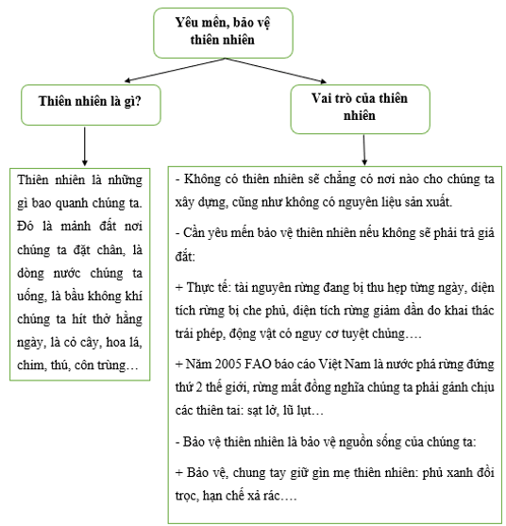

Slide 14
I. Hướng dẫn phân tích kiểu văn bản
Đọc văn bản
Nhận xét
- Vấn đề được bàn luận trong bài viết là cần yêu mến và bảo vệ thiên nhiên.
- Tác giả thể hiện thái độ đồng tình với vấn đề trên.
- Tác giả đưa ra các lí lẽ, bằng chứng phù hợp, dễ hiểu giúp người đọc xác định và hình dung rõ hơn vấn đề đang bàn luận và soi xét vào thực tế cuộc sống.

Slide 15
II. Hướng dẫn quy trình viết
Đề bài: Câu lạc bộ văn học trường em phát động viết bài với đề tài “Con người và thiên nhiên”. Hãy viết một bài văn nghị luận, bày tỏ ý kiến đồng tình hay phản đối về một vấn đề môi trường hoặc thiên nhiên mà em quan tâm và gửi cho ban tổ chức.

Slide 16
1. Chuẩn bị trước khi viết
- Em có thể chọn một vấn đề dưới đây để bày tỏ ý kiến đồng tình hay phản đối:
+ Tầm quan trọng của việc bảo vệ rừng.
+ Hiện tượng xả rác bừa bãi.
+ Nạn săn bắt thú hoang dã.
+ Tuổi trẻ cần có trách nhiệm với việc bảo vệ môi trường sống.
+ Cần cấm sử dụng vật dụng bằng ni lông để bảo vệ môi trường.
+ …

Slide 17
2. Tìm ý và lập dàn ý
- Liệt kê các ý kiến đồng tình hoặc phản đối về đề tài đã chọn dựa vào bảng sau:
Ý kiến | Lí lẽ | Bằng chứng
Đồng tình
Phản đối
- Sắp xếp các ý tìm được dựa vào dàn ý sau:
Mở bài | Nêu vấn đề cần bàn luận. Nêu ý kiến đồng tình hay phản đối về vấn đề cần bàn luận.
Thân bài | 1. Giải thích từ ngữ, ý kiến cần bàn luận 2. Bàn luận: Trình bày vấn đề cần bàn luận. Trình bày ý kiến đồng tình hay phản đối về vấn đề cần bàn luận. Đưa ra lí lẽ và bằng chứng để làm sáng tỏ luận điểm.
Kết bài | Khẳng định lại vấn đề. Đề xuất giải pháp hoặc nêu bài học.

Slide 18
3. Viết bài
- Viết bài văn dựa trên dàn ý. Khi viết, cần đảm bảo các yêu cầu đối với kiểu bài.

Slide 19
4. Xem lại và chỉnh sửa, rút kinh nghiệm
Đọc lại bài viết và chỉnh sửa lại dựa vào bảng kiểm sau:
 | Tiêu chí | Đạt | Chưa đạt
Phần mở đầu | Nêu vấn đề cần bàn luận
 | Nêu ý kiến đồng tình hay phản đối.
Phần thân bài | Giải thích được từ ngữ quan trọng và ý nghĩa của ý kiến cần bàn luận.
 | Trình bày vấ đề cần bàn luận.
 | Trình bày ý kiến đồng tình hay phản đối về vấn đề cần bàn luận.
 | Nêu được ít nhất hai lí lẽ một cách thuyết phục để làm rõ luận điểm.
 | Nêu được bằng chứng đa dạng, cụ thể, phù hợp với luận điểm.
 | Sắp xếp các lí lẽ, bằng chứng theo một trình tự hợp lí
Phần kết bài | Khẳng định lại vấn đề.
 | Đề xuất giải pháp hoặc nêu bài học rút ra từ vấn để bàn luận.
Trình bày, diễn đạt | Không mắc lỗi chính tả, dùng từ, đặt câu.
 | Diễn đạt chặt chẽ, thuyết phục.
Rút kinh nghiệm

Slide 20



LUYỆN TẬP
Đề bài: Câu lạc bộ Văn học trường em phát động viết bài với đề tài “Con người và thiên nhiên”. Hãy viết một bài văn nghị luận, bày tỏ ý kiến đồng tình hay phản đối về một vấn đề môi trường hoặc thiên nhiên mà em quan tâm và gửi cho ban tổ chức.

Slide 21




HƯỚNG DẪN VỀ NHÀ
Hoàn thiện bài viết.
Chuẩn bị bài mới: Nói và Nghe: Trình bày ý kiến về một vấn đề xã hội.

Slide 22
HẸN GẶP LẠI!

